Slide 1


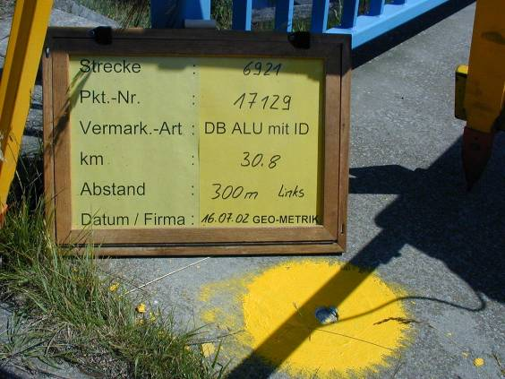
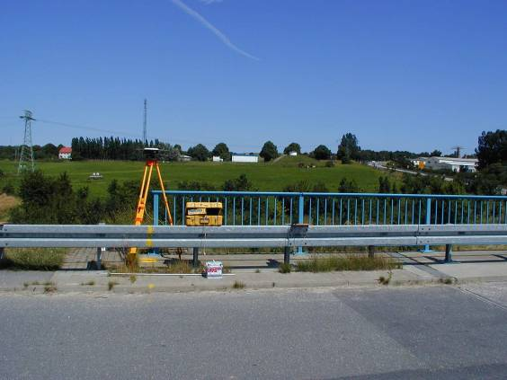
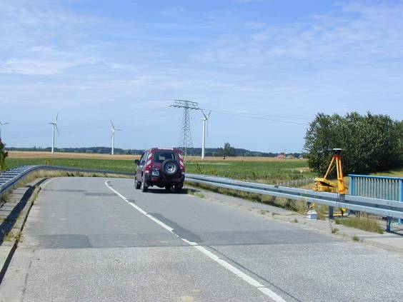
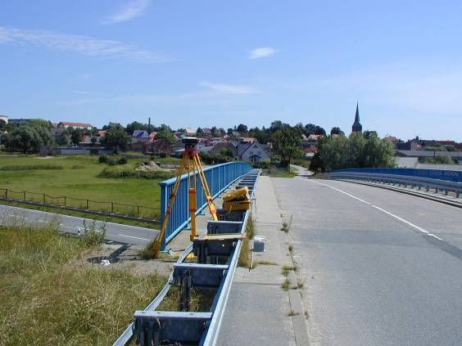
6921 BP 00281
ID:17129
Vermarkungsart: DB Alu mit ID Strecke: 6921
Punktstatus nach RiLi 883: PS 0 Km: 30,8
Bezugsystem: ETRF 89 seitliche Lage L/R: 300m L
Lagestatus: DB_REF TK 25: 1447
Höhensystem: Gemarkung:
Vermarkung/Vermessung durch: Koordinatenbestimmung durch:
GEO-METRIK-Vermessungs-GmbH
Bearbeiter: Merker
Datum:12/2001
Gesellschaft für geodätische
und navigatorische Technologien mbH
Dezember 2003
Lageskizze/ *.jpg /*jpg
ETRF 89 (DBREF) Einmessungsskizze für Festpunkte

